Slide 1
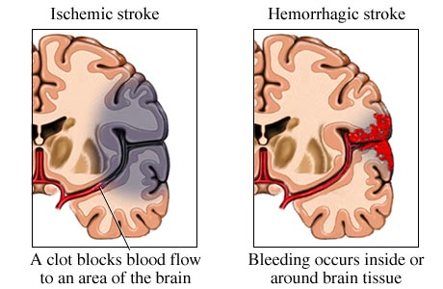

Slide 2
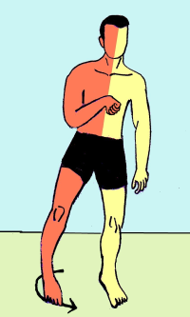

Slide 3
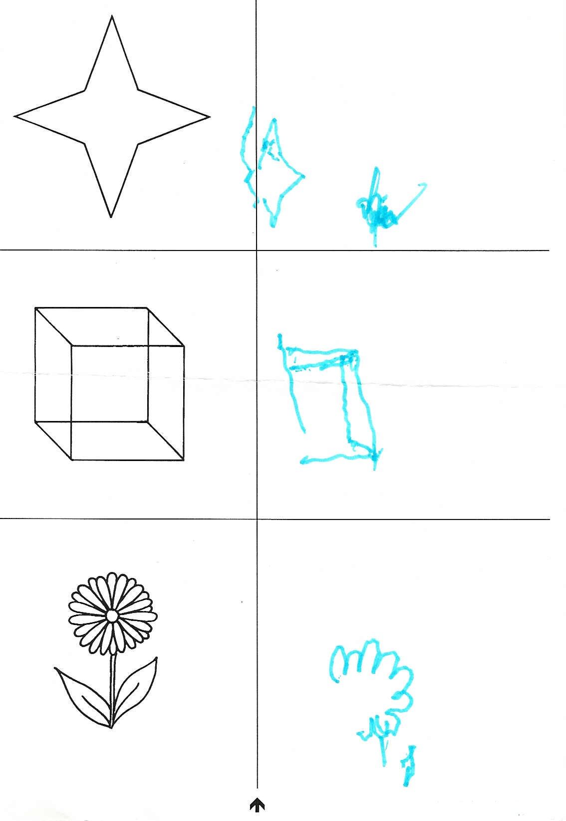
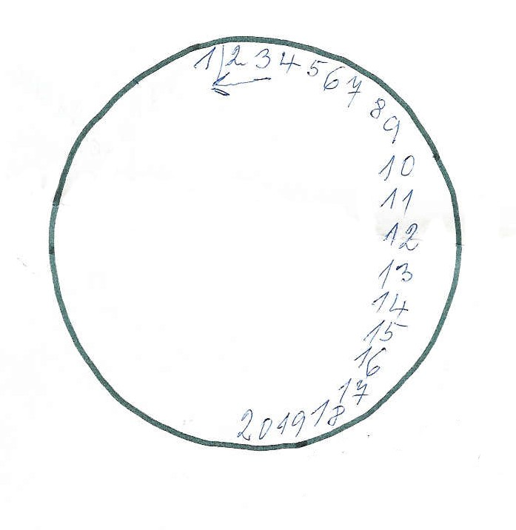

Slide 4
Spasticita
Parestezie, anestezie
Porucha polohocitu a pohybocitu
Vrávorání (zraková kontrola)
Porucha stereognózie- klíč
Neglect syndrom
Hemianopsie
Dyspraxie

